Slide 1
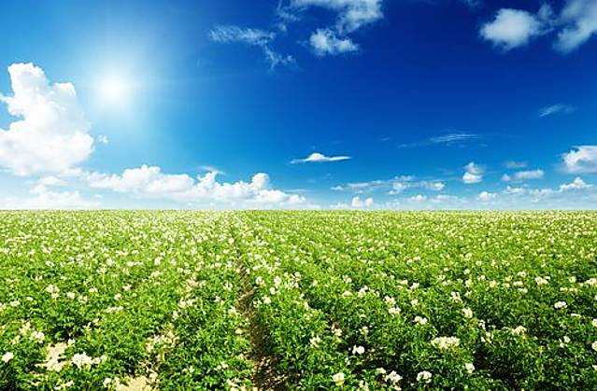
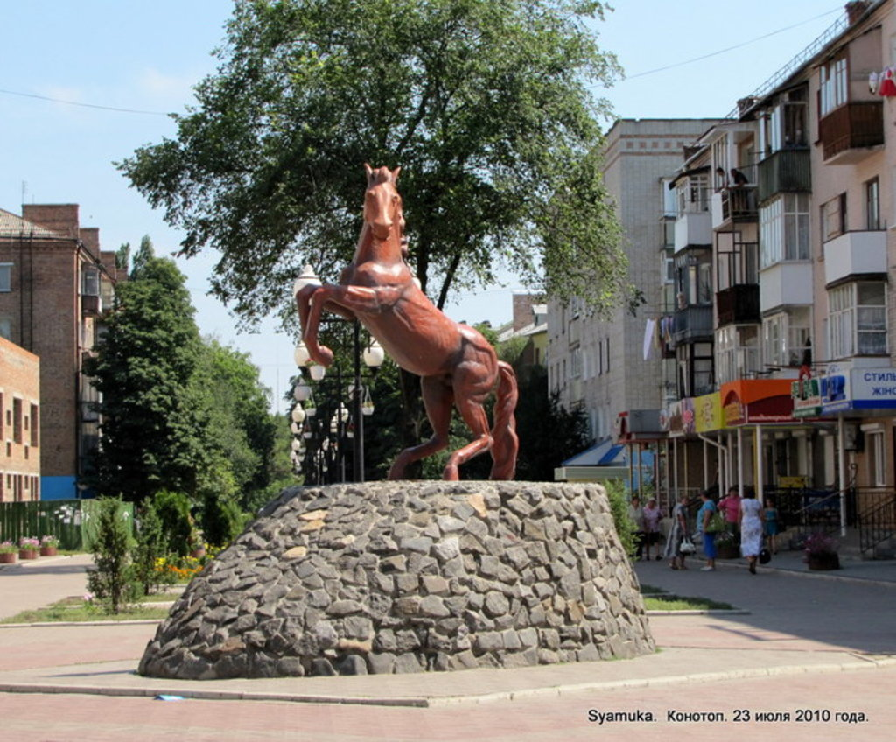
Вплив стресових факторів середовища на проростання бульб картоплі (Solanum tuberosum)
Конотоп

Slide 2
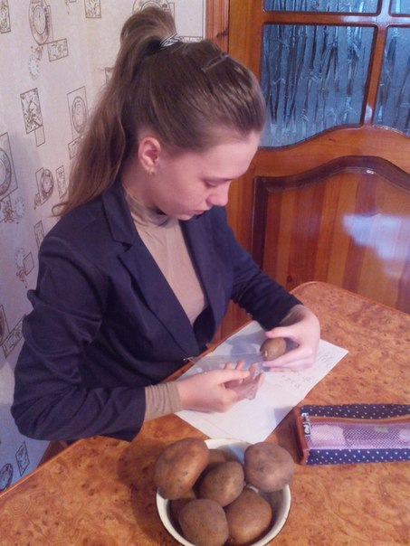
Автор проекту:
П’ятниця Анастасія Андріївна, учениця 8 класу
Конотопської загальноосвітньої школи І-ІІІ ступенів №10 Конотопської міської ради Сумської області.
Керівник проекту:
Бойко Ірина Миколаївна,
вчитель біології та хімії,
Конотопської загальноосвітньої школа І-ІІІ ступенів №10.

Slide 3
Мета дослідження: визначення оптимальних умов пророщування бульб картоплі, як запорука отримання раннього урожаю.
Відповідно до мети були визначені наступні завдання:
вивчити біологічні особливості Solanum tuberosum;
проаналізувати теоретичні та практичні аспекти застосування морфометричних методів досліджень;
визначити параметри проростків бульб картоплі;

Slide 4
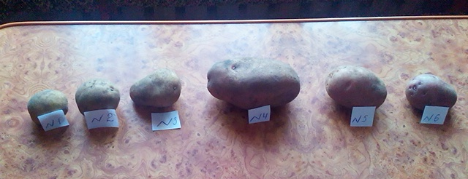
Гіпотеза дослідження: для отримання якісних проростків бульби картоплі необхідно пророщувати в теплі й темряві.
Об'єкт дослідження: бульби картоплі (Solanum tuberosum) сортів Слов’янка й Санте
Предмет дослідження: реакція проростків бульб картоплі на вплив абіотичних факторів зовнішнього середовища.

Slide 5
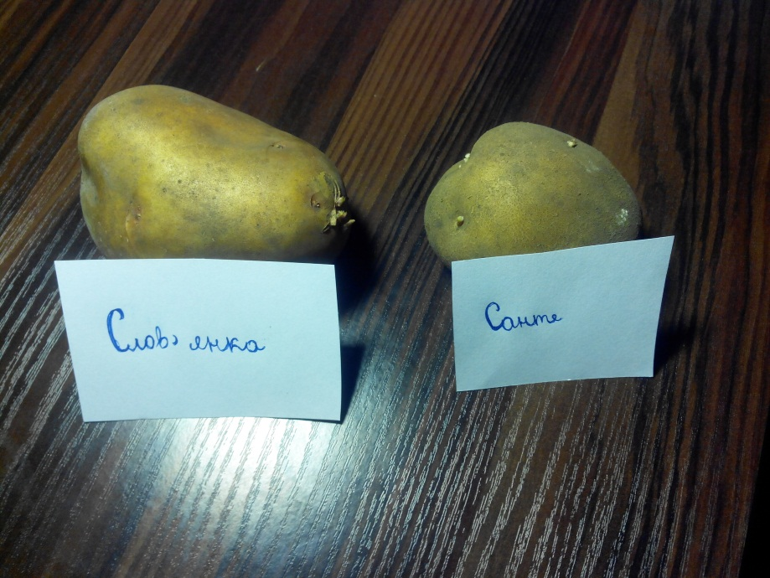
Досліджувані сорти картоплі: Слов’янка Санте
Порахували кількість вічок на кожному зразку. Середній показник по сорту Слов’янка 10 штук, по сорту Санте - 9 штук

Slide 6
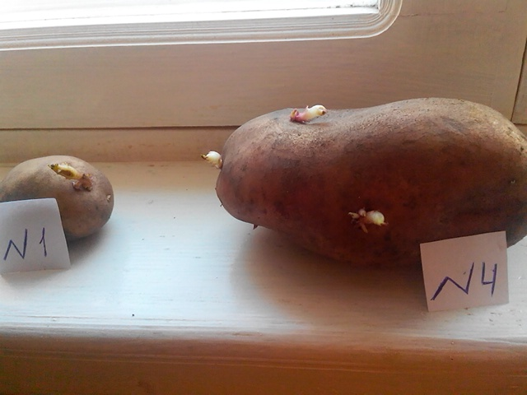
Визначили місця для пророщування:
№1- на підвіконні. Це світле й тепле місце.

Slide 7
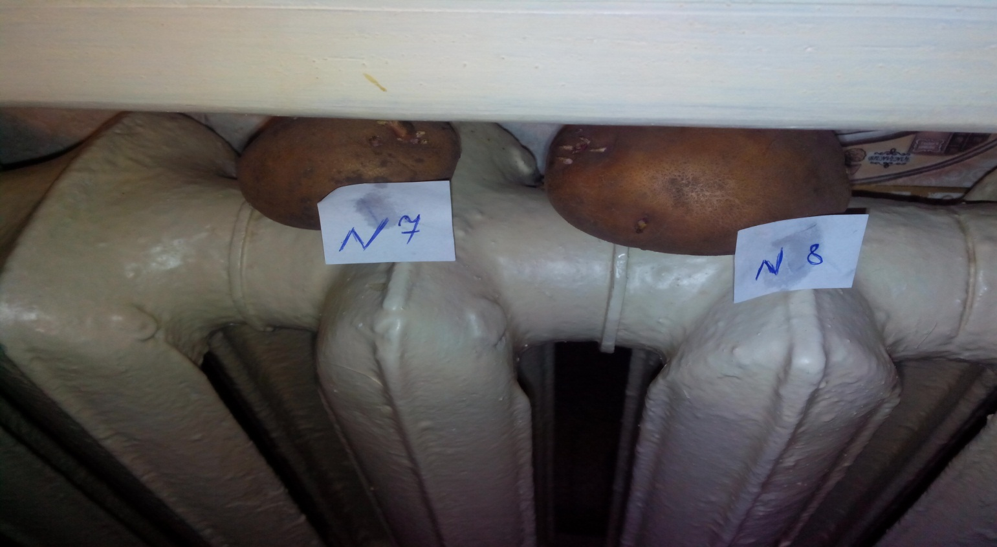
№2 – на батареї. Тепле й тіньове місце

Slide 8
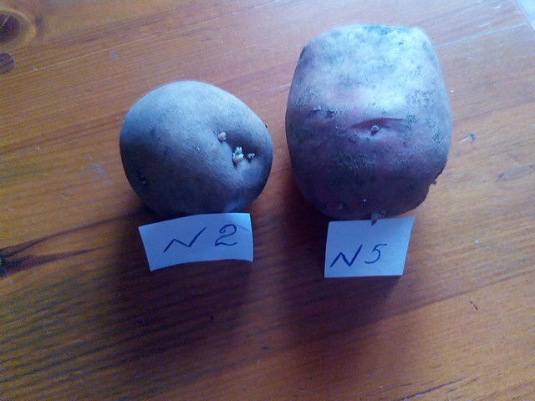
№3 – закрита коробка в приміщенні.

Slide 9
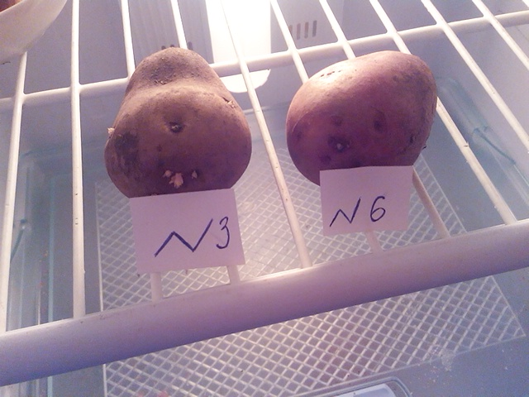
№4 – в холодильнику.

Slide 10
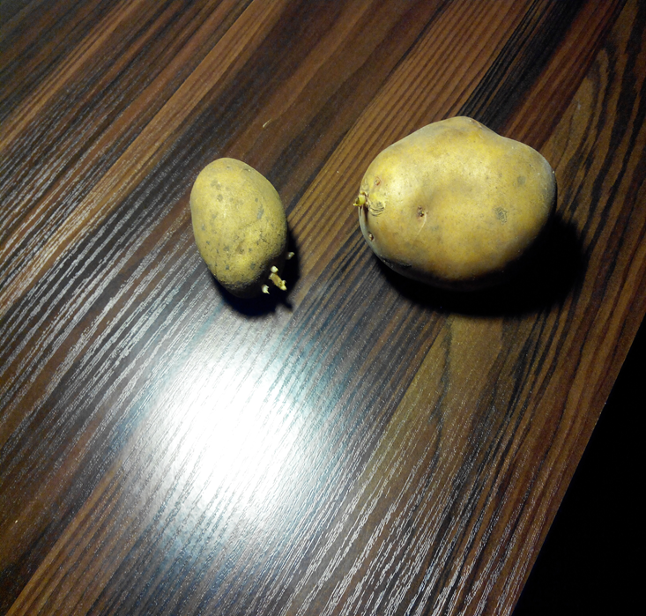
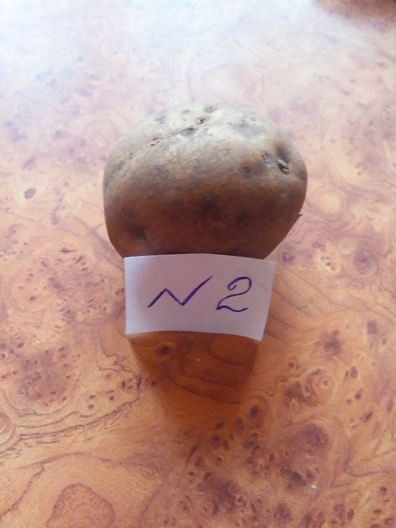
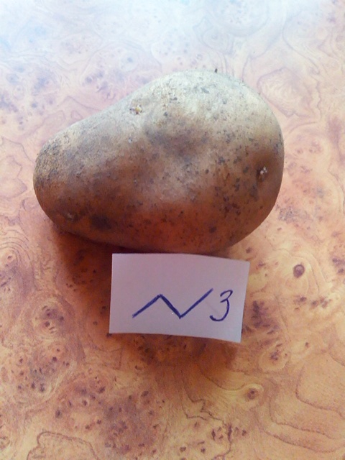
6 днів
№ | Слов’янка | Санте
№1 | 5мм | 4мм
№2 | 4мм | 4мм
№3 | 3.5мм | 2.5мм
№4 | 0.1мм | 0.2мм

Slide 11
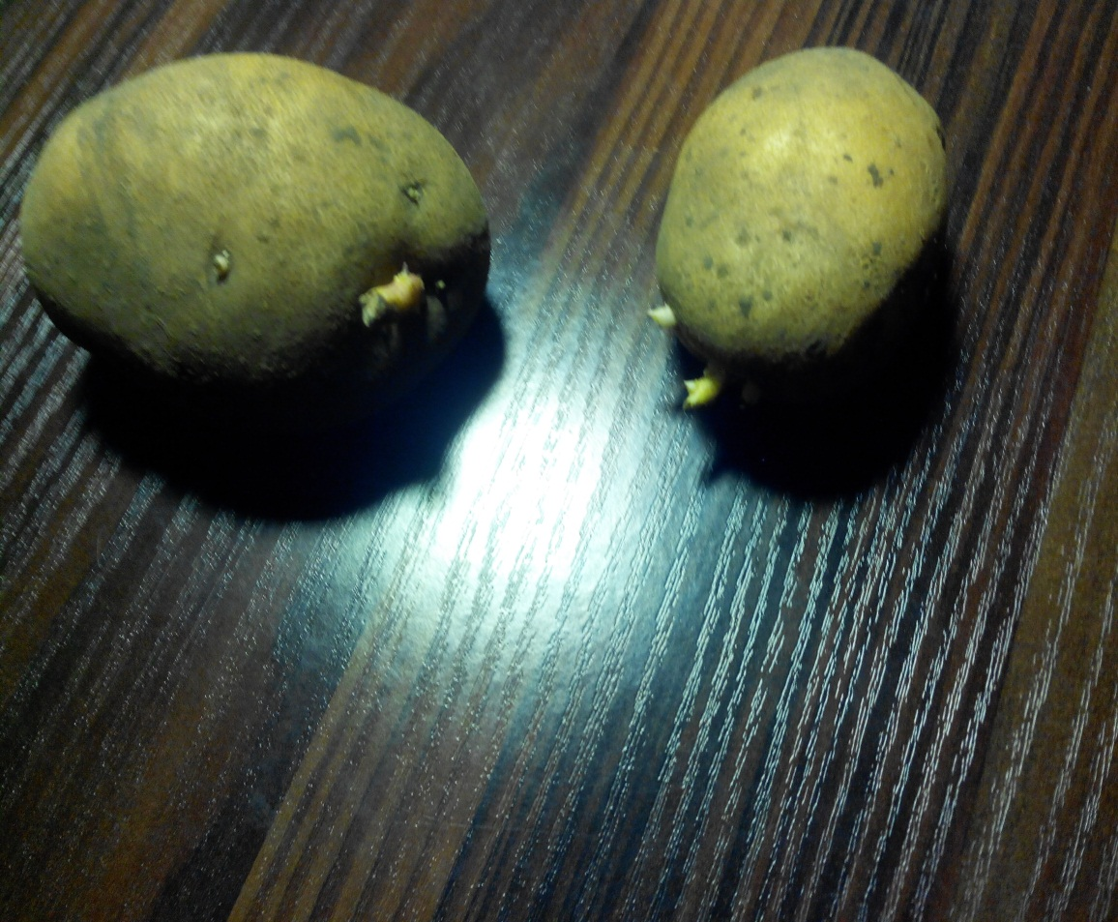
15 днів
№ | Слов’янка | Санте
№1 | 8мм | 6мм
№2 | 6мм | 5мм
№3 | 6мм | 8мм
№4 | 0.5мм | 0.6мм

Slide 12
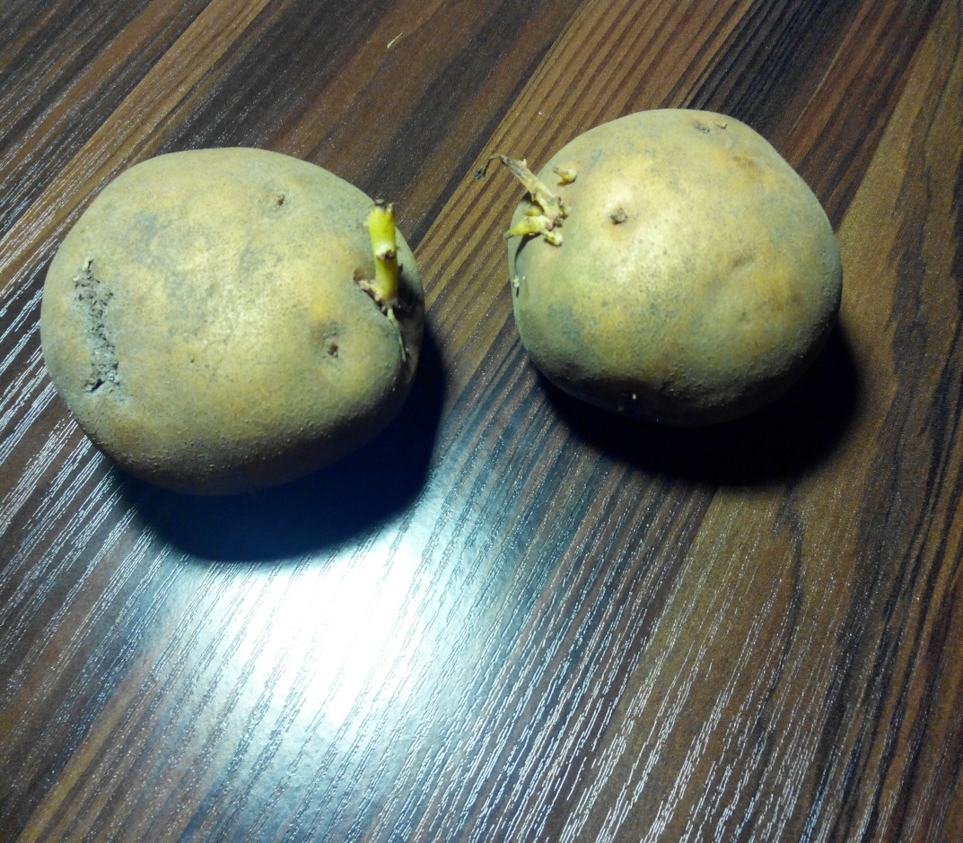
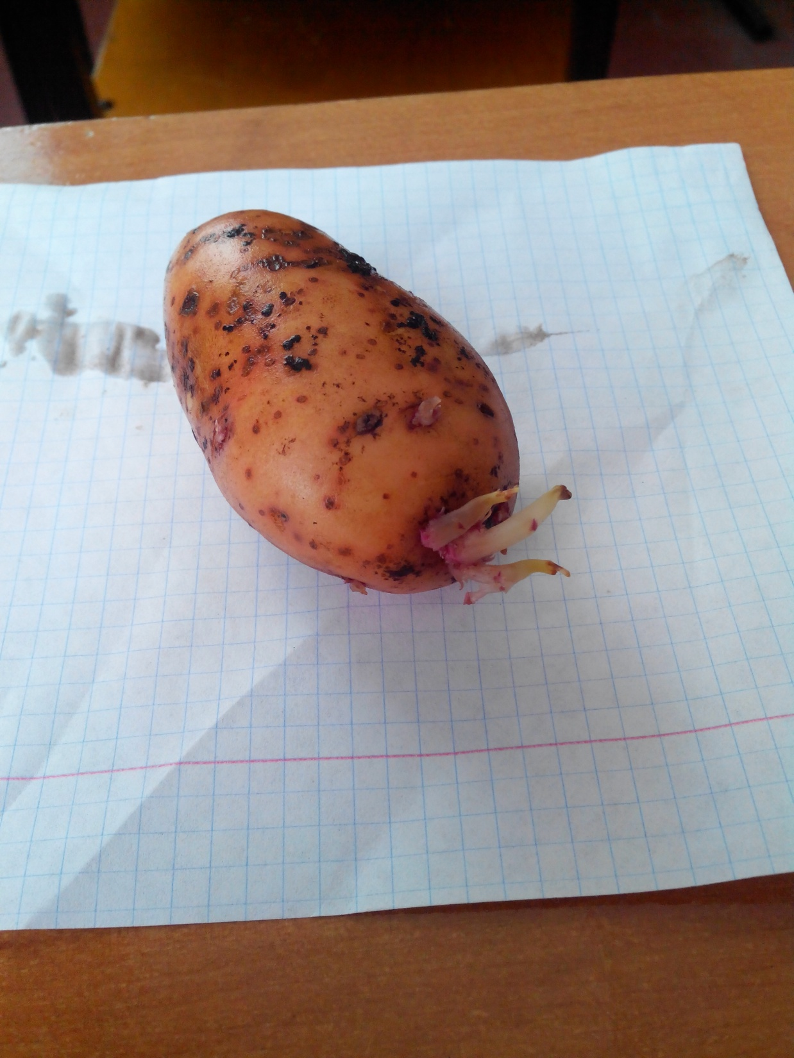
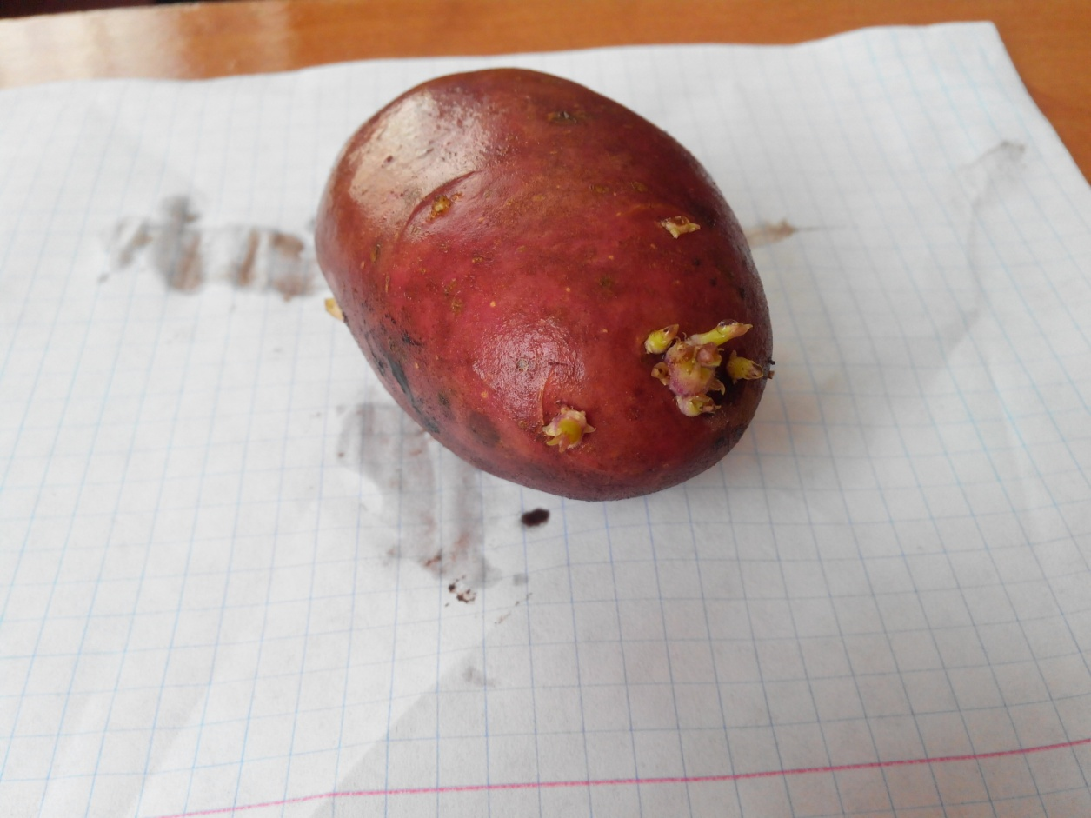
21 день
№ | Слов’янка | Санте
№1 | 12мм | 10мм
№2 | 8мм | 7мм
№3 | 7мм | 7.5мм
№4 | 1.5мм | 1мм

Slide 13
Висновки
Тривалість періоду спокою у бульб картоплі залежить від сорту. Так бруньки ранньостиглих сортів проростають раніше.
Занадто інтенсивне освітлення гальмує ріст паростків, тому рекомендується комбінувати пророщування на світлі з подальшим затіненням.
Картопля в холоді й темряві практично не проростає. Присутні ознаки стресу.
Під дією стресових факторів рослина адаптується, але при збільшенні стресового впливу й виснаженні захисних сил організму настає його загибель.

Slide 14
Дякую за увагу

